Slide 1
Republica de panamá ministerio d e educación trabajo de informática tema: robótica integrantes: Erick palacios juan cubilla Felipe serrano Érica guerra

Slide 2
Índice
Introducción
Que es la robótica
comienzo de la robótica
Robótica educativa y sus ramas
Imaginen sobre la robótica educativa
Clasificación de los robot y sus géneros
rebotica en la medicina
Robótica agrícola

Slide 3
Introducción en este trabajo veremos que es la robótica ,los tipos de robótica y los comienzos de la robótica. La robótica es un concepto de dominio publico. La mayor parte la gente tiene una idea de lo que es la robótica, sabe sus aplicaciones y su potencial que tiene; sim embargo, no conocen el origen de la palabra robot, ni tienen idea del origen de las aplicaciones útiles de la robótica como ciencia

Slide 4
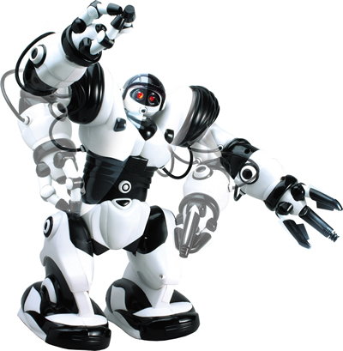
La robótica

Slide 5
¿ que es la robótica ?
Es la ciencia encaminada a diseñar y construir aparatos y sistemas capaces de realizar tareas propias de un ser humano.
Con esta definición en general, la palabra “robótica” cubre muchos conceptos diferentes, pero todas giran entorno a la misma idea

Slide 6
Comienzos de la robótica
La robótica es una rama de árbol tecnológico, que estudia el diseño y su construcción de maquinas capaces de desempeñar tareas repetitivas o peligrosas para el ser humano. La robótica derivada de numerosas ciencias y tecnologías: algebra, autómatas prográmales.
Pero la robótica actual no tiene nada que ver con la que se dio anteriormente en el año 1946,, en el que dieron las primeras atentes de inventos sobre robótica ( los primitivos robot de devol )
Los comienzos de la robótica pueden fijarse hacia el año 1772, año en el que se ingenioso Pierre jaquet droz inventa un escritor automático

Slide 7
Robótica educativa
La robótica educativa es un proceso pedagógico que se utiliza materiales dedicativos tecnológicos multiciplinaries a atreves de los cuales se propicia experiencia científica tecnológicas concretas: que permite integrar las distintas áreas del conocimiento.
Es el conjunto de actividades pedagógicas que apoyan y fortalecen áreas especificas del conocimiento y desarrollan competencias en el alumno. Atreves de la concepción, creación, ensamble y puesta en funcionamiento del robots.

Slide 8
Objetivo de robótica educativa
Promover el aprendizaje colaborativo y experimental.
Desarrollar sus capacidades creativas.
Desarrollar sus conocimientos
Desarrollar las capacidades de análisis y síntesis.
Promover la actitud de orden y responsabilidad.

Slide 9
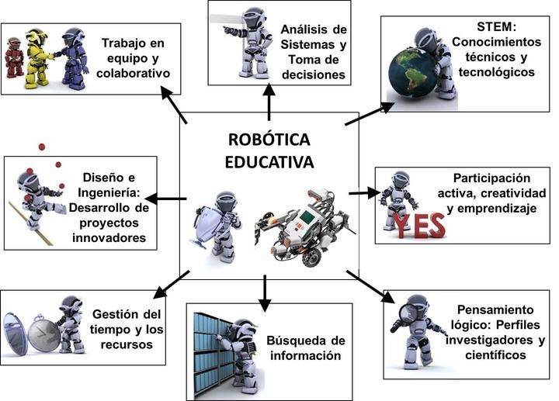
Imagen sobre la robótica educativa

Slide 10
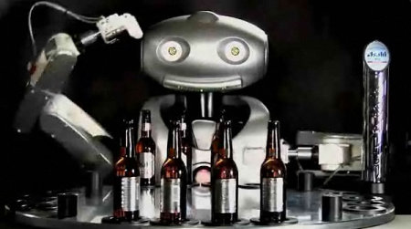
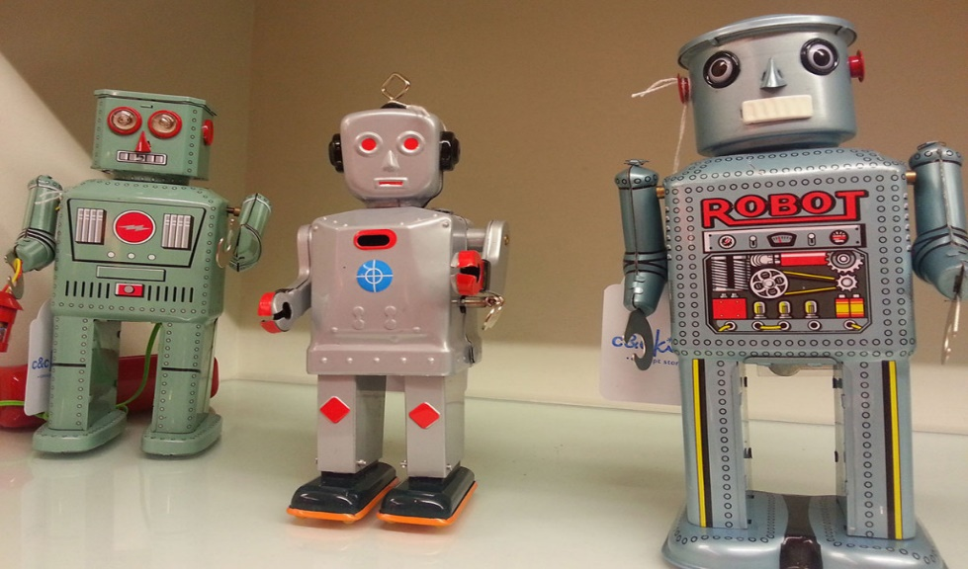
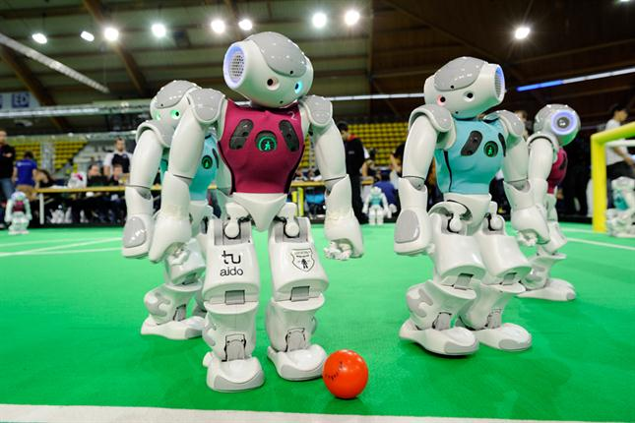
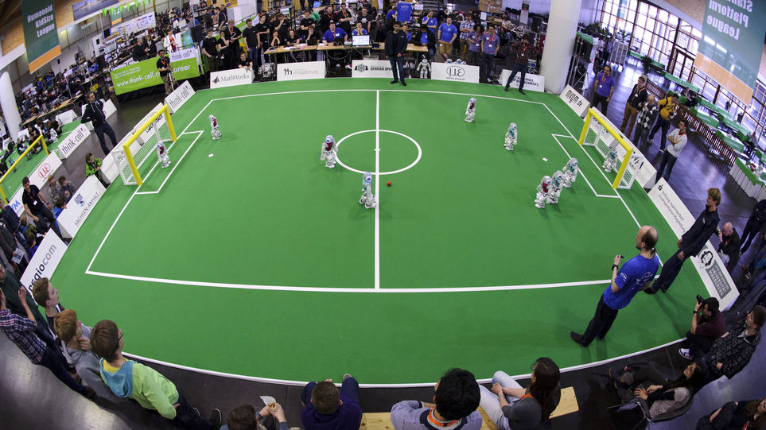
algunos robot creados

Slide 11
robot Software
Robótica de exploración: es la parte de la ingeniería del software que se encarga de desarrollar programas capaces de explorar documentos en busca de determinados contenidos. Existen diversos servicios en internet dedicados a esta parcela de la robótica.

Slide 12
Tipos de robóticas
Robots físicos
Robot industrial: es la parte de la ingeniería que se dedica a la construcción de maquinas capaces de realizar tareas mecánicas y repetitivas de una manera muy eficiente y con costes reducidos.
Robótica de servicios: es la parte de la ingeniería que se centra en el diseño y construcción de maquinas capaces de proporcionar servicios directamente a los miembros que forman sociedad.
Robótica inteligente: son robot capaces de desarrollar tareas que, desarrollados en un ser humano. Requiere el uso de su capacidad de razonamiento.
Robótica humanoide: es la parte de la ingeniería que se dedica al desarrollo sistemas robotizados para imitar determinados peculiaridades del ser humano

Slide 13
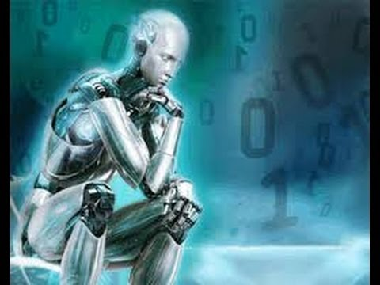
Clasificación de los robot
Según su cronología:
1°generación
2° generación
3°generación
4° generación

Slide 14
1° generación
Manipuladores:
Son sistemas mecánicos multifuncionales con un sencillo sistema de control, bien manual, de secuencia fija o de secuencia variable

Slide 15
2° generación
También llamados robots de aprendizaje
Repiten una secuencia de movimiento que a sido ejecutada previamente por un operador humano. El modo de hacerlo es por medio de un dispositivo mecanico.el operador realiza los movimientos requeridos mientras el robot los sigue y los memoriza

Slide 16
3° generación
Son también llamados robots con control sensor izado
El controlador es una computadora que ejecuta las órdenes de un programa y las envía al manipulador para que realice los movimientos necesarios. Utiliza las computadoras para su estrategia de control y tiene algún conocimiento del ambiente local a través del uso de sensores, los cuales miden el ambiente y modifican su estrategia de control, con esta generación se inicia la era de los robots inteligentes y aparecen los lenguajes de programación para escribir los programas de control.

Slide 17
4° generación
Son llamados también robots inteligentes
Son similares a las anteriores pero además poseen sensores que envían información a la computadora de control sobre el estado del proceso. La cuarta generación de robots, ya los califica de inteligentes con más y mejores extensiones sensoriales, para comprender sus acciones y el mundo que los rodea.

Slide 18
Robótica en la medicina
La robótica mejora la calidad de vida de las personas con discapacidad física
Informática y robótica tienen cada vez mayor protagonismo en las intervenciones quirúrgicas
Las personas operadas por robots se han beneficiado en varios aspectos. No sólo la intervención es realizada con mucha más precisión sino que la recuperación es mucho más acelerada. El uso del robot elimina los temblores humanos, es capaz de entrar a zonas inasequibles para los médicos y daña menos tejido sano en los alrededores de la región afectada.

Slide 19
Robótica en la agricultura
El uso de robots fuera de las aplicaciones industriales desde hace varios años ha comenzando a mostrar un gran avance en el aporte de soluciones para muchas necesidades que el hombre tiene y que van creciendo día tras día en busca de una mejor forma de vida, mejorando el desarrollo de la sociedad en todos los campos en que exista la posibilidad de robotización. Y de esa necesidad nace una nueva era para el sector agrícola, la era de los robots agricultores, o porque no decirlo, la era de los androides granjeros. Suena un poco fuerte el hablar de androides,

